Slide 1
Data Science aneb BigData v praxi
Ing. Žaneta Miklová
VŠB – TU Ostrava
květen 2016

Slide 2
Co je Data Science?

Slide 3
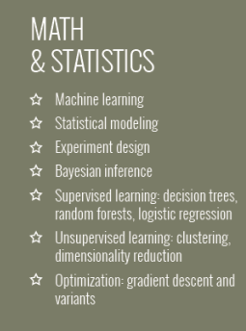
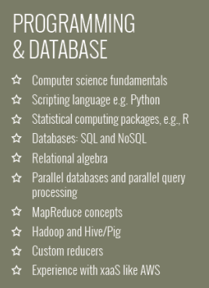
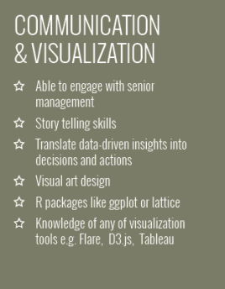
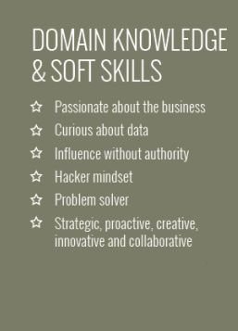
Co Data Scientista dělá?
Notes:
“They need to find nuggets of truth in data and then explain it to the business leaders.”
-- Richard Snee, EMC
„Data scientists tend to be “hard scientists”, particularly physicists, rather than computer science majors. Physicists have a strong mathematical background, computing skills, and come from a discipline in which survival depends on getting the most from the data. They have to think about the big picture, the big problem.”
-- DJ Patil, Chief Scientist at LinkedIn

Slide 4
Různé přístupy
Příklady

Slide 5
Příklad 1. Predikce ceny rodinného domu
DATA
REGRESE
ZNALOST
Cena domu
Cena domu
+
další proměnné
Velikost domu

Slide 6
Příklad 2. Analýza sentimentu
DATA
KLASIFIKACE
ZNALOST
Jídlo bylo výborné, prostředí bylo příjemné, obsluha byla pomalá
Děkujeme za nádherný večer s nedostižným menu a excelentním servisem, pan Carlo Bernardini je skutečně Mistr s velkým M a všichni v Bellevue také..
Negativní
Bohužel jsme si na jídle vůbec nepochutnali a celkovému dojmu ani nepřidala ochota obsluhy, která byla podrážděná. Ale restaurace je jinak velmi krásná.
Pozitivní
Notes:
Analýza sentimentu taktéž Dolování názorů je použití zpracování přirozeného jazyka, dolování z textu a počítačové lingvistiky pro identifikaci a extrakci subjektivních informací ze zdrojových materiálů, nejčastěji textů. Analýza sentimentu se široce používá při review a v sociálních médiích ve spoustě různých aplikací, počínaje marketingem až do služeb zákazníkům.
Obecně řečeno, analýza sentimentu si klade za cíl zjistit postoj řečníka či autora k nějakému tématu nebo celkovou kontextovou polaritu dokumentu. Postoj může být jeho nebo její mínění nebo zhodnocení (viz appraisal theory), afektivní stav (to znamená, emoční stav autora při psaní), nebo zamýšlená emocionální komunikace (to znamená, emocionální efekt, jaký si autor přeje mít na čtenáře).
A basic task in sentiment analysis is classifying the polarity of a given text at the document, sentence, or feature/aspect level — whether the expressed opinion in a document, a sentence or an entity feature/aspect is positive, negative, or neutral. Advanced, "beyond polarity" sentiment classification looks, for instance, at emotional states such as "angry," "sad," and "happy."

Slide 7
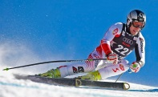
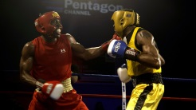
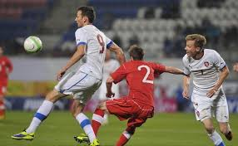
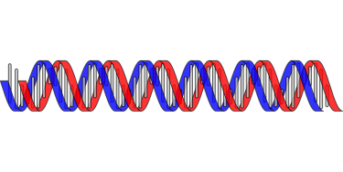
Příklad 3. Filtrace dokumentů
DATA
CLUSTERING
ZNALOST
SPORT
ZPRÁVY
VĚDA

Slide 8
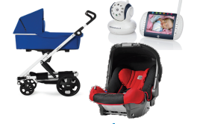
Příklad 4. Doporučení produktu
DATA
ML METODY
ZNALOST
Historie vašich nákupů
Zákazníci
+
Historie nákupů ostatních zákazníků
Produkty

Slide 9
Příklad 4. Doporučení produktu
DATA
ML METODY
ZNALOST
Historie vašich nákupů
Zákazník
Vlastnosti
Vlastnosti
Vlastnosti
Produkt
+
Historie nákupů ostatních zákazníků
Vlastnosti
Vlastnosti
Vlastnosti

Slide 10
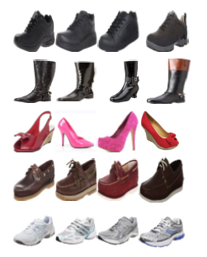
Příklad 5. Doporučení produktu
DATA
ML METODY
ZNALOST
Vstupní obrázky:
1. vrstva
2. vrstva
1
1
$$x_{1}$$
$$z_{1}$$
$$y$$
$$x_{2}$$
$$z_{2}$$
+
Historie nákupů ostatních zákazníků

Slide 11
Supervised vs. Unsupervised

Slide 12
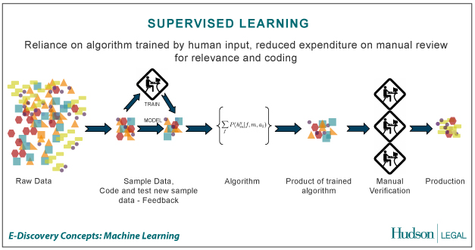
Supervised learning
Pravděpodobně jednen z nejběžnějších typů problémů.
Notes:
-Je zalozen na algoritmu, kdy je model vytrenovany clovekem (lidskou rukou), snizi naroky na rucni kontrolu relevance a kodovani
-jedna se o model, ktery vychazi z toho, ze mam label data, tedy ze vim, co je 0 a co 1 (resp. 0,1,2,… pri multiklasifikaci, resp. automaticky to splnuji ulohy typu regrese, protoze tam vim cilovou cenu domu, vysku cloveka, zkratka, to co chci predikovat a to zaklade train data)
Z wiki:
urci typ trenovaciho datasetu, musime urcit, jaky typ dat vstupuje do analyzy – napr pro analyzu rukopisu to muze byt samostatne napsane pismenko, nebo cele slovo, nebo cely radek
Shromazdit trenovaci dataset.
Urcit vstupni promenne ucici funkce. Presnost ucici funkce zavisi na tom, jak reprezentujeme vstupni promenne. Vetsinou je vstupni objekt reprezentovat vektorem promennych. Pocet techto promennych by nemel byt prilis velky kvuli dimenzionalite, ale I presto muze obsahovat dostatek informaci pro predikci vystupu
Urcit strukturu ucici funkce a vhodny ucici algoritmus, napr. Support vector machine, decision tree
Spustte ucici algoritmus na shromazdenych datech. Nektere supervised metody vyzaduji nastaveni vstupnich parametru, ktere se musi ziskat optimalizaci
Ohodnotte presnost uciciho algoritmu.

Slide 13
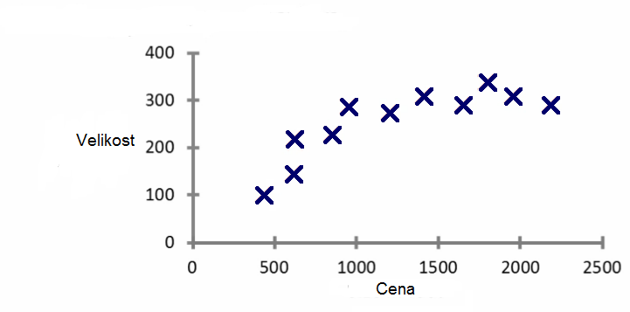
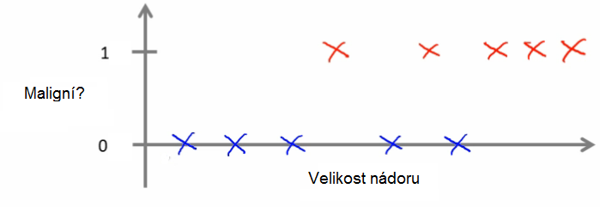
Supervised learning

Slide 14
Příklad – predikce ceny rodinného domu
Co to znamená?
Dostaneme dataset, u kterého víme, jaká je „správná odpověď “ (trénovací dataset)
Víme aktuální cenu rodinných domů
Myšlenka je taková, že se z trénovacího datasetu naučíme jaká je nyní cena rodinných domů
Model by pak na základě toho měl určit co nejsprávněji cenu rodinných domů, u kterých neznáme jejich skutečnou hodnotu
Takovou úlohu nazýváme také regresní úlohou
Predikujeme spojitou proměnnou (cena)

Slide 15
Příklad – maligní nádor
Můžeme predikovat zda-li je nádor maligní nebo ne podle velikosti nádoru?
Tohle je příklad klasifikačního problému
Klasifikujeme data do jedné ze dvou diskrétních tříd
Úloha může být i multiklasifikační – více než dvě možnosti klasifikace
Můžeme použít i jinou vizualizaci:

Slide 16
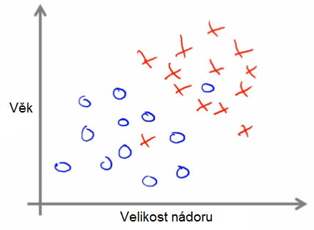
Příklad – více proměnných
Použili jsme pouze jeden atribut (velikost)
V běžných úlohách máme k dispozici více než jen jednu proměnnou
Např. kromě velikosti můžeme mít i proměnnou věk
Další proměnné:
Tloušťka
Jednotná velikost buněk
Jednotný tvar buněk
…
Na základě dat můžeme zkusit určit samostatné třídy
Nakreslit rozhodovací hranici mezi dvěmi třídami
Použít více komplexní funkci k určení dvou tříd
Následně se můžeme pokusit na základě nynějších dat zařadit pacienta s určitou velikostí nádoru a věkem do jedné ze dvou tříd
Shrnutí
Supervised learning je založen na „správné odpovědi“
Regresní úloha
Klasifikační úloha

Slide 17
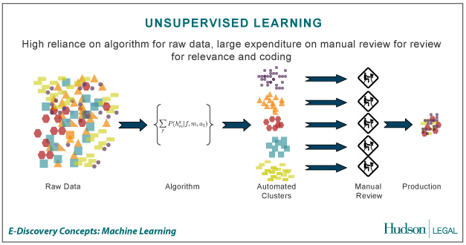
Unsupervised learning
Druhý typ problému
V unsupervised learningu obdržíme neoznačená data
Pouze nám řeknou „Tady máte dataset, můžete ho rozčlenin – strukturovat?“
Jeden ze způsobu řešení takového problému je klastrování dat do skupin
Cluster algorithm

Slide 18
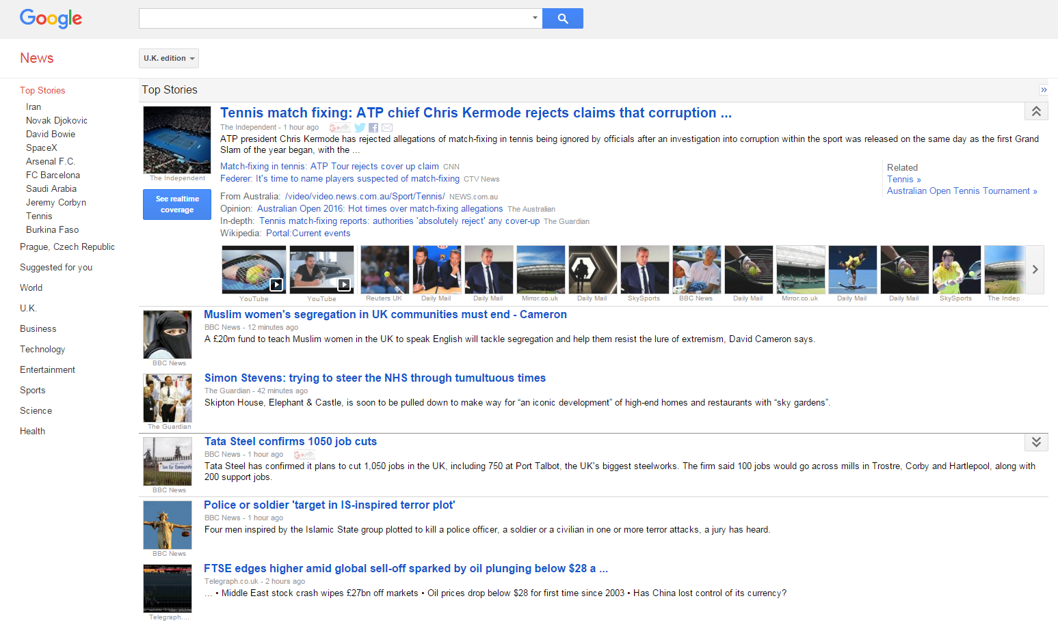
Příklad – unsupervised learning

Slide 19
Další příklady – unsupervised learning
Detekce odlehlých pozorování
“Je tohle v normě?”
Klasifikace
“Jaké skupině je tahle položka nejvíce podobná?” (Google News)
Komprese a komunikace
Poslat řetězec “ababababababab” nebo poslat “ab*7”
Ve všech případech identifikujeme vzor, který popisuje data a využijeme ho ve svůj prospěch

Slide 20
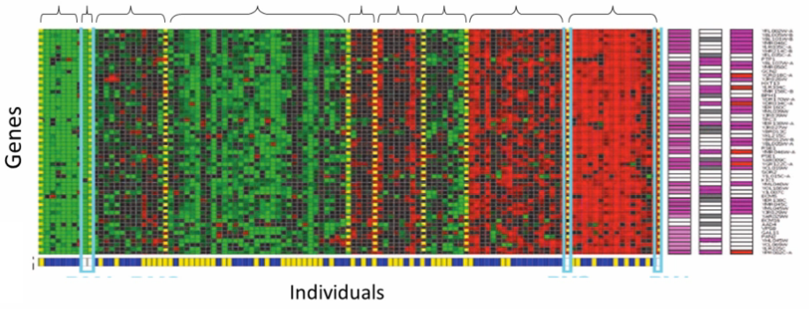
Využití – unsupervised learning
Genom
Microarray data
Máme skupinu jednotlivců
U každého měříme a zjišťujeme geny
Spustíme algoritmus který klastruje jednotlivce do skupin navzájem si podobných lidí

Slide 21
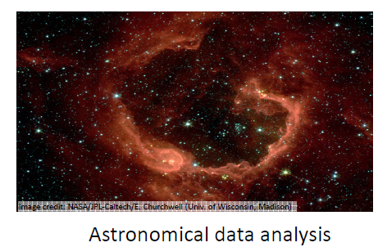
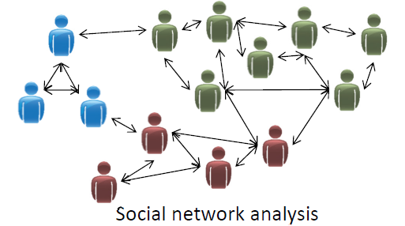
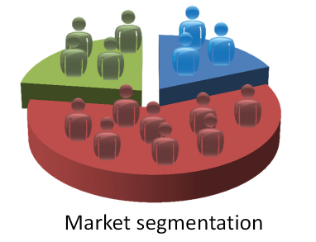
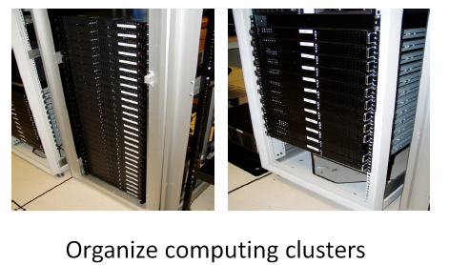
Identify potential weak spots or distribute workload effectively

Slide 22
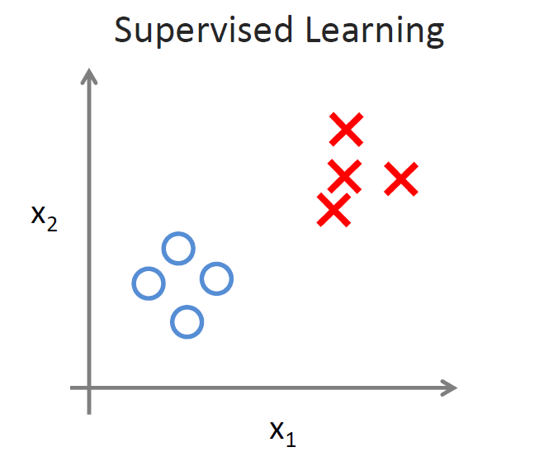
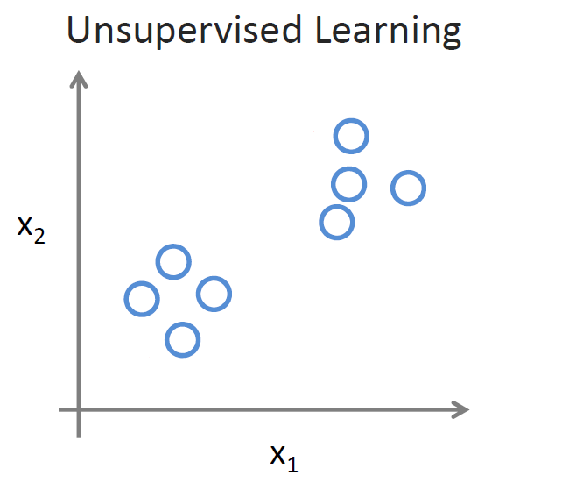
Srovnání Supervised vs. Unsupervised

Slide 23
Základy budování modelu
Overfitting

Slide 24
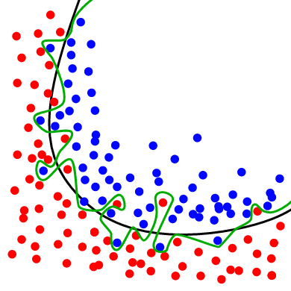
Overfitting
model dobře fituje trénovací data, ale velmi špatně funguje na datech nových (testovacích)
nechceme vytvořit model přeučený
ale ani model nedoučený.

Slide 25
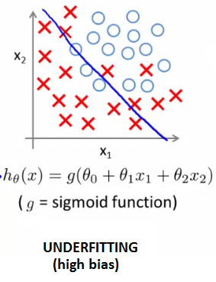
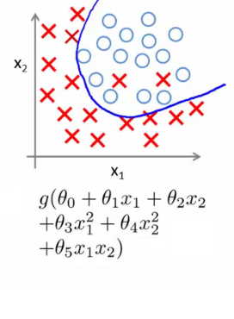
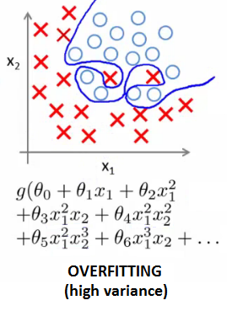
Overfitting

Slide 26
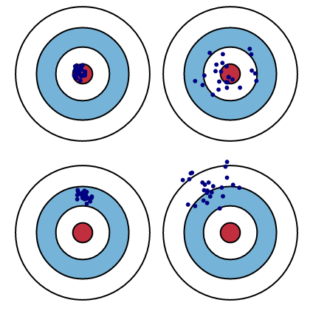
Overfitting
Low
Variance
High
Variance
Underfitting:
High Bias
Low Variance
Overfitting:
Low Bias
High Variance
Low
Bias
$$Y=f\left(X\right)+ε;$$
$$ε\sim N(0, σ_{ε})$$
High
Bias
Model můžeme odhadnout:
$$\hat{f}(X)$$
$$Err\left(x\right)=E\left[{\left(Y−\hat{f}(x)\right)}^{2}\right]$$
$$Err\left(x\right)={Bias}^{2}+Variance+IrreducibleError$$
$$Err\left(x\right)={\left(E\left[\hat{f}(x)\right]−f(x)\right)}^{2}+E\left[{\left(\hat{f}\left(x\right)−E\left[\hat{f}(x)\right]\right)}^{2}\right]+{σ_{ε}}_{}^{2}$$
Hledáme kompromis mezi Bias a Variance.

Slide 27
Overfitting - řešení
zbytečně model nekomplikujme
cross-validation
regularizace.
Cross-validation
rozhodovat se podle přesnosti na trénovacím datasetu je značně optimistické
lepší představu o přesnosti modelu získáme z testovacího datasetu
aby toto tvrzeni platilo, nemůžeme testovací dataset v žádném případě použít pro stavbu modelu.

Slide 28
Cross-validation
Postup:
Použijte trénovací dataset
Rozdělte tento dataset na trénovací (train) a testovací (test)
Na základě trénovacího datasetu sestavte model
Vyhodnoťte tento model na testovacím datasetu
Postup opakujte a chybu zprůměrujte.
Používá se pro:
Výběr proměnných do modelu
Výběr typu predikční funkce, kterou budeme chtít použít
Výběr parametrů predikční funkce
Porovnání různých prediktorů.

Slide 29
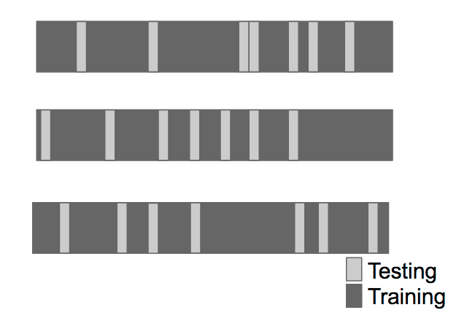
Random Subsampling

Slide 30
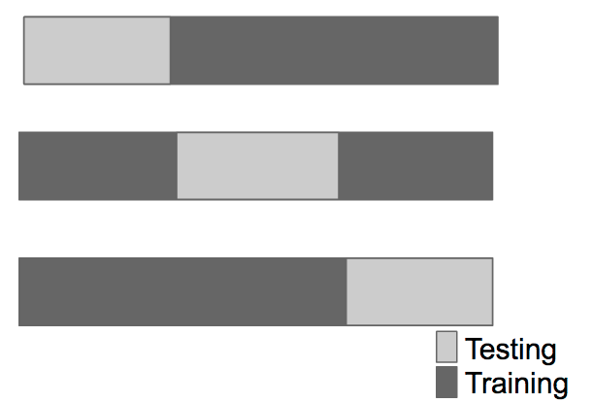
K-fold

Slide 31
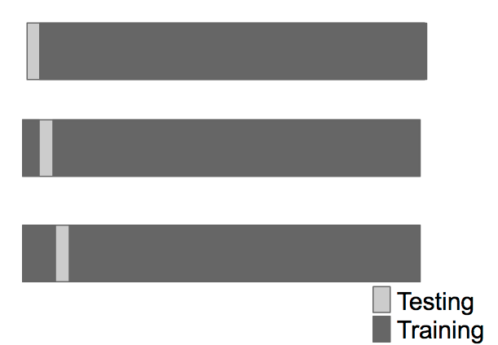
Leave One out

Slide 32
Úvaha
pro k-fold cross-validation
větší k = Low Bias, High Variance (overfitting)
menší k = High Bias, Low Variance (underfitting)
random sampling musí být proveden bez replacementu
random sampling s replacementem je bootstrap
pokud používáme cross-validaci k určení, které proměnné do modelu vezmeme (které jsou statisticky významné), musíme odhadovat chybu vždy na nezávislých datech.
Notes:
Poslední odrazka v puvodni anglictine: If you cross-validate to pick predictors estimate you must estimate errors on independent data

Slide 33
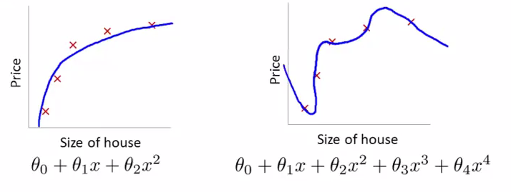
Regularizace
$$\min_{θ}{\frac{1}{2m}\sum_{i=1}^{m}{{(h_{θ}\left(x^{\left(i\right)}\right)−y^{\left(i\right)})}^{2}}}$$
$$+λ{θ_{3}}^{2}+λ{θ_{4}}^{2}$$
Malé hodnoty parametrů $θ_{1},θ_{2}, …,θ_{n}$
Jednodušší “hypotéza”
Malá pravděpodobnost overfittingu
$$J\left(θ\right)={\frac{1}{2m}\sum_{i=1}^{m}{{(h_{θ}\left(x^{\left(i\right)}\right)−y^{\left(i\right)})}^{2}}+λ\sum_{j=1}^{m}{{θ_{j}}^{2}}}$$

Slide 34
Kaggle
San Francisco Crime Classification

Slide 35
San Francisco Crime Classification
data o kriminální činnosti v San Franciscu za posledních 12 let
na základě času a místa predikujte druh kriminální činnosti

Slide 36
Data
train
Dates | Factor 389257 levels
Category | Factor 39 levels
Descript | Factor 879 levels
DayOfWeek | Factor 7 levels
PdDistrinct | Factor 10 levels
Resolution | Factor 17 levels
Address | Factor 23228 levels
X | num
Y | num
 | 878049 záznamů
test
Id | int
Dates | Factor 392173 levels
DayOfWeek | Factor 7 levels
PdDistrinct | Factor 10 levels
Address | Factor 23228 levels
X | num
Y | num
 | 884262 záznamů
Notes:
Co s datumem – rozpad na rok, mesi, den, hodina, minuta
Target=Category
Descript moc levelu, v testu není, dam ho ven (mozna by mi to ale k necemu bylo po další analyze)
DayOfWeeks OK ale cyklicka promenna, xgboost pracuje na urovni vetsi nebo mensi, 1 a 7, pondeli a nedele ale nejsou od sebe tak daleko jako ciselne – nejake reseni bz mohlo vzlepsit model
PdDistrinct ok
Resolution – reseni, ale v testu není tak ven
Address mnoho levelu, zatím nevim jak s tim nalozit, nejak zobecnit, dat do group podle blizkosti – spravne rozlozeni muze vzlepsit model
X,Y koordinaty
ID serazene v case od posledniho k prvnimu nejdavnejsimu cinu
ZARUČUJE ostatní přestupky rozkrádání / odcizení
[4] krádež vozidla vandalismu netrestní
[7] loupeže ASSAULT ZBRAŇOVÉ LAWS
[10] VLOUPÁNÍ PODEZŘELÉHO OCC opilství
[13] PADĚLANÝ / PADĚLÁNÍ léčivo / narkotických kradený majetek
[16] sekundárních kódů přestoupení pohřešované osoby
[19] PODVOD únos RUNAWAY
[22] Řízení pod vlivem sexuálních trestných činů násilné prostituci
[25] výtržnictví žhářství RODINNÉ trestných činů
[28] likéru práva úplatkářství zpronevěra
[31] SUICIDE loitering sexuálních trestných činů NON násilné
[34] vydírání Hazardní hry falešných šeků

Slide 37
Lokace (X,Y) vs. Oblast (PdDistrict)
Notes:
"NORTHERN" "PARK" "INGLESIDE" "BAYVIEW" "RICHMOND" "CENTRAL" "TARAVAL" "TENDERLOIN" "MISSION" "SOUTHERN"
Napr. Cerveny bod je mimo oblast BAYVIEW, je to oblast Richmond, souradnice ukazuji na 25 Ave a ne na 25ST, pritom bloky jsou na Ave, na ST se mi nepodarilo dohledavat pomoci bloku. Co je tedy spravne? Jsou souradnice spravne a zmenime District? A nebo je spravne District a sekli se v souradnicich a nazvu ulice? – mozne pokud souradnice odvozovali od ulice, která uz byla preklepova.

Slide 38
Modelování
Model Random Forest
seed | n.trees | Local Score (80/20) | Public Score (na 80%) | Public Score (na 100%)
123 | 100 |  | 2.97809
Model XGBoost
depth=6, eta=0.3, gamma=0.1
seed | n.trees | Local Score (80/20) | Public Score (na 80%) | Public Score (na 100%)
123 | 100 | 2.295101 | 2.31106 | 2.30607
123 | 500 | 2.288444 | 2.34470
623 | 100 |  | 2.31162
1123 | 100 |  | 2.31044
Random subsampling: 1., 3., 4. řádek |  |  | 2.30005

Slide 39
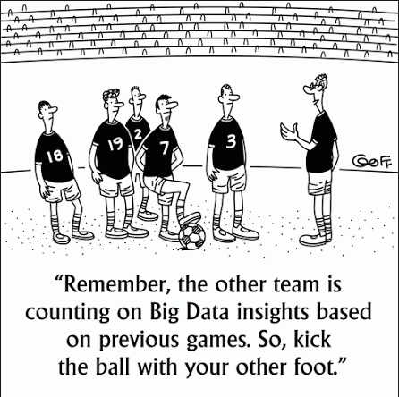

Slide 40
Odkazy
http://scott.fortmann-roe.com/docs/BiasVariance.html
http://scott.fortmann-roe.com/docs/MeasuringError.html
https://www.coursera.org/specializations/machine-learning
https://www.coursera.org/learn/machine-learning
http://spotcrime.com/ca/san+francisco

